Slide 1
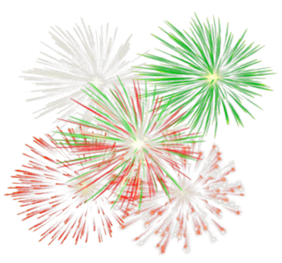
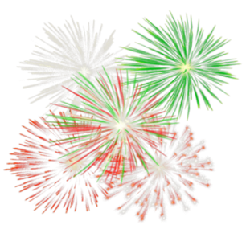
Муниципальное бюджетное дошкольное образовательное
учреждение Детский сад «Колобок», г. Петухово, Курганской области, ул. 9 Мая, д. 12, тел. 8 (35235) 2-40-03, email: mdou_kolobok1@mail.ru
Конкурс: «Слайд – мастерство»
Номинация: «Слайд – тренинг»
«Военные загадалки»
(для детей старшего возраста)
(Технологический приём ПАЗЗЛЫ)
Автор: Щербакова Е.Н воспитатель по физической культуре

Slide 2
Цель: Создание веселого праздничного настроения.
Задачи:
- расширять представления детей о Российской Армии;
- закрепить знания детей о военной технике;
- развивать познавательные процессы;
- закреплять знания детей о разнообразии военных профессий;
- воспитание нравственно-патриотических чувств, любви к Родине, уважения к Российской армии;
- активизировать словарный запас.

Slide 3
День защитника Отечества — праздник, который отмечают по всей России и даже за ее пределами. В детских садах проходят утренники, в школах устраивают торжественные мероприятия с концертами и конкурсами. Поэтому для интеллектуального состязания можно выбрать вопросы, связанные с военной темой. Определяют порядок ответов на эти и многие другие вопросы по-разному, но если коллектив детей большой, то лучше поделить воспитанников на команды, чтобы они совещались друг с другом. Ответ стоит произносить только после разрешения воспитателя, а для определения того, кто будет это делать первым, стоит придумать какой-нибудь сигнал: позвонить в обычный колокольчик, нажать на детскую игрушку-пищалку, просто поднять руку, зажечь фонарик и т.п.

Slide 4

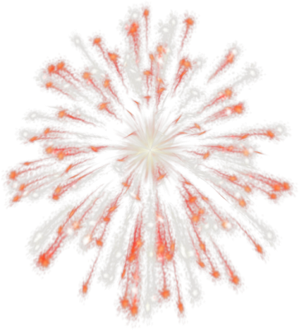

Поздравляем мальчиков
с Днём Защитника Отечества!
ВПЕРЁД
Отгадайте
задание викторины

Slide 5

Через что попадают в танк?
ОТВЕТ
Через люк
ВПЕРЁД

Slide 6
Кто руководит флотом?
ОТВЕТ
Адмирал
ВПЕРЁД

Slide 7
Сколько битв проиграл А.В. Суворов?
ОТВЕТ
Ни одной
ВПЕРЁД

Slide 8
Это головной убор бойца, который надевают во время боя, чтобы защитить голову от ранений?
ОТВЕТ
Каска
ВПЕРЁД

Slide 9
Какой боевой снаряд бывалые солдаты называют «карманной артиллерией»
ОТВЕТ
Гранату
ВПЕРЁД

Slide 10
Назовите имена трех самых известных древнерусских богатырей?
ОТВЕТ
Илья Муромец,
Добрыня Никитич,
Алёша Попович.
ВПЕРЁД

Slide 11
Кого называют бойцом «невидимого фронта», опровергнувшим поговорку «Один в поле не воин»?
ОТВЕТ
Разведчик
ВПЕРЁД

Slide 12
Как называют человека который управляет судном?
ОТВЕТ
Капитан
ВПЕРЁД

Slide 13
Как называются наплечные знаки в русской армии и на флоте?
ОТВЕТ
Погон
ВПЕРЁД

Slide 14
Как называют молодого
матроса на судне?
ОТВЕТ
Юнга
ВПЕРЁД

Slide 15
Назови самую распространённую среди моряков одежду?
ОТВЕТ
Тельняшка
ВПЕРЁД

Slide 16
Как называют башню с сигнальными огнями на берегу моря?
ОТВЕТ
Маяк
ВПЕРЁД

Slide 17

Рекомендации по использованию презентации
Технологический приём ПАЗЗЛЫ.
Презентация может быть использована для проведения мероприятий, для самостоятельной работы, для занятий и уроков детей как в детском саду так и в школе. Все переходы по щелчку.
- кнопка вперед
ОТВЕТ
- кнопка ответ

